Slide 1
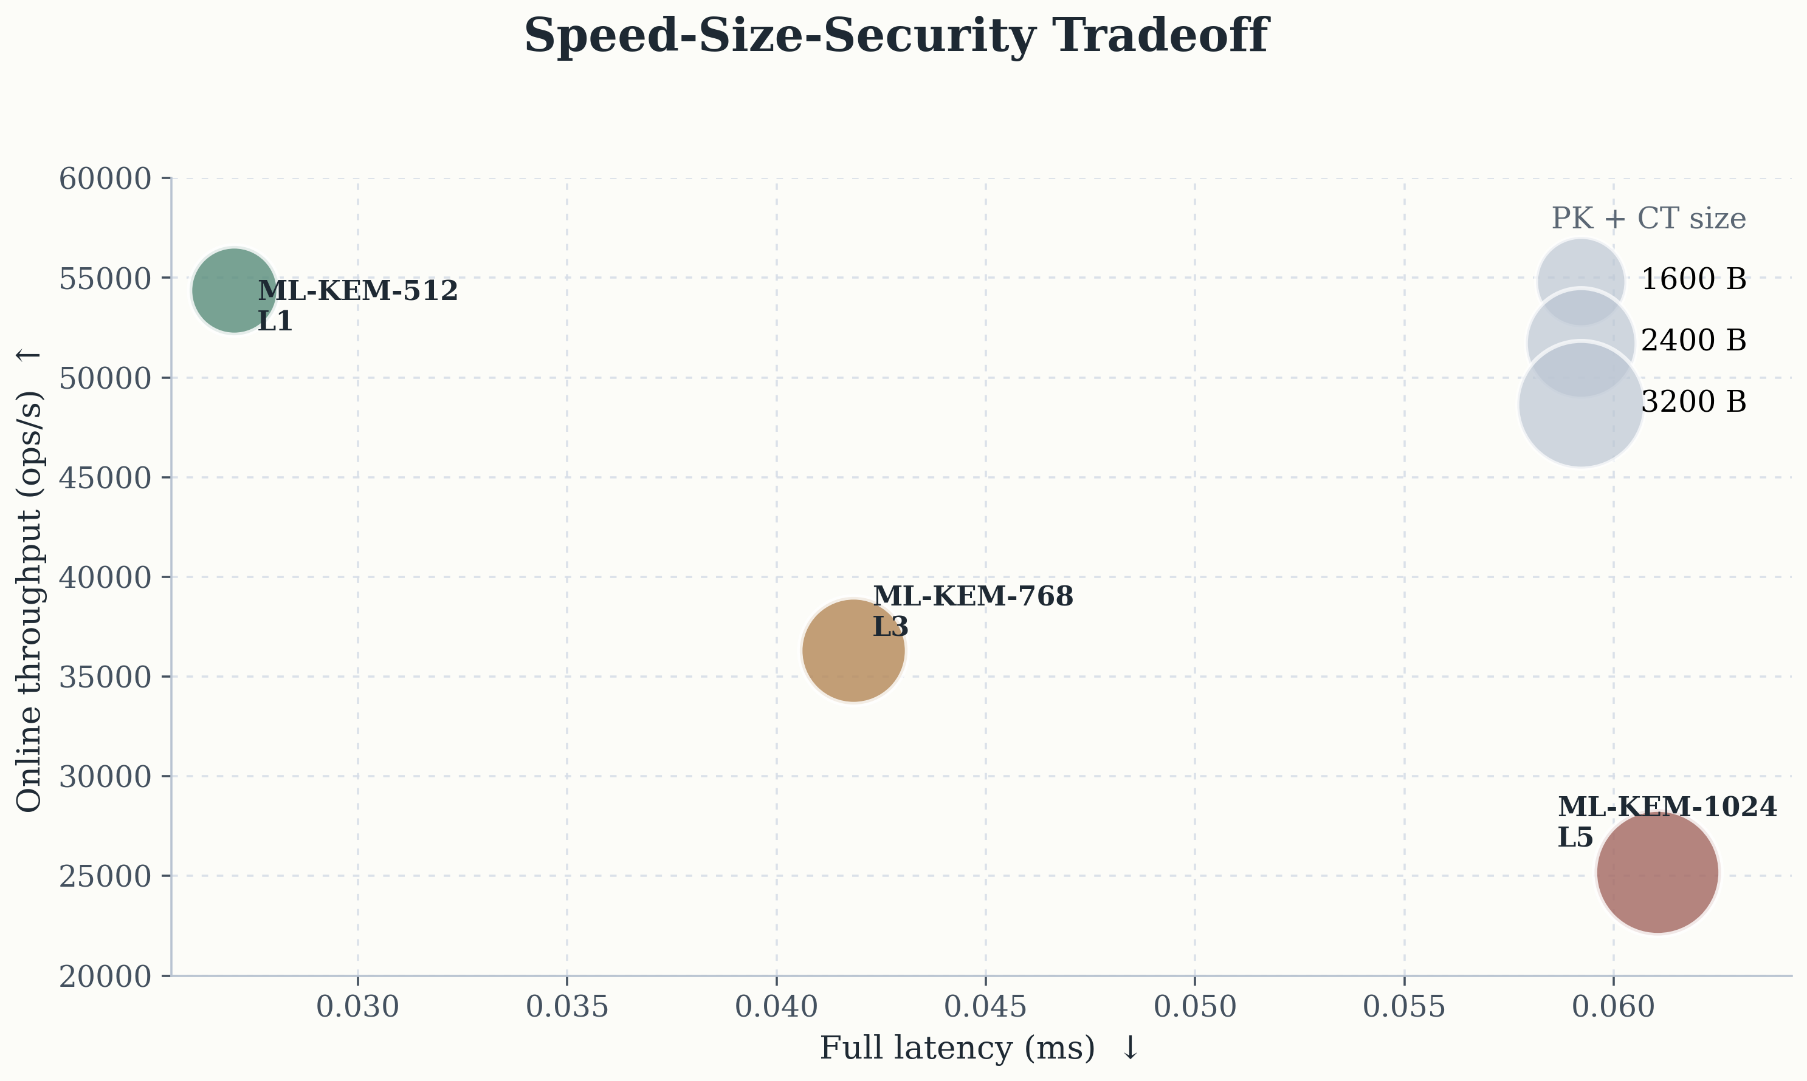
ML-KEM-512/768/1024 性能比较实验与安全代价分析
基于 liboqs-python 的实验评测与部署取舍讨论
核心问题
在相同实验环境下，安全等级上升到底会带来多少时间、空间与系统吞吐代价？
项目输出：基准测试、归一化代价、整体握手成本、吞吐能力、三维权衡图

Slide 2
汇报路线
从“做了什么”到“该怎么选型”
研究背景：为什么比较 ML-KEM-512 / 768 / 1024
实验设计：测试环境、测量方法、指标定义
结果一：单步运行时间与原始数据快照
结果二：归一化代价，安全升级到底贵了多少
结果三：完整密钥建立成本与吞吐能力
结果四：速度-尺寸-安全性的综合权衡
结论：不同部署目标下的参数集建议
一句话判断
ML-KEM-512 最快，ML-KEM-1024 最强但代价最高，ML-KEM-768 是最均衡的折中点。
测量轮数
500
每个参数集均重复测量
在线成本
Encaps + Decaps
模拟实际协商阶段
完整成本
KeyGen + Online
纳入密钥生成开销
2

Slide 3
研究对象与评价维度
同一标准下，不同参数集体现出不同的安全-性能取舍
参数集
ML-KEM-512、ML-KEM-768、ML-KEM-1024
安全等级
分别对应 Level 1 / 3 / 5 的递增安全强度
比较目标
不仅看谁更快，还要看安全升级带来的额外代价
时间代价：KeyGen、Encaps、Decaps 的平均时延
空间代价：公钥、私钥、密文长度
流程代价：一次在线协商与完整密钥建立的总成本
系统能力：单位时间可处理多少次密钥建立请求
参数集 | 安全级别 | 公钥(B) | 私钥(B) | 密文(B)
ML-KEM-512 | L1 | 800 | 1632 | 768
ML-KEM-768 | L3 | 1184 | 2400 | 1088
ML-KEM-1024 | L5 | 1568 | 3168 | 1568
3

Slide 4
实验环境与方法
保证三个参数集在同一软件栈和同一测试流程下比较
实现库：liboqs-python
算法对象：ML-KEM-512 / 768 / 1024
预热轮数：20
正式测量轮数：500
正确性校验：验证封装/解封装后的共享密钥一致
测量操作：KeyGen、Encaps、Decaps
统计输出：平均值与标准差
衍生指标：online total、full total、throughput
归一化基准：ML-KEM-512 = 1.00
方法优势
把单步性能、整体握手成本与系统容量三种视角合在一起，结论更接近真实部署场景。
4

Slide 5
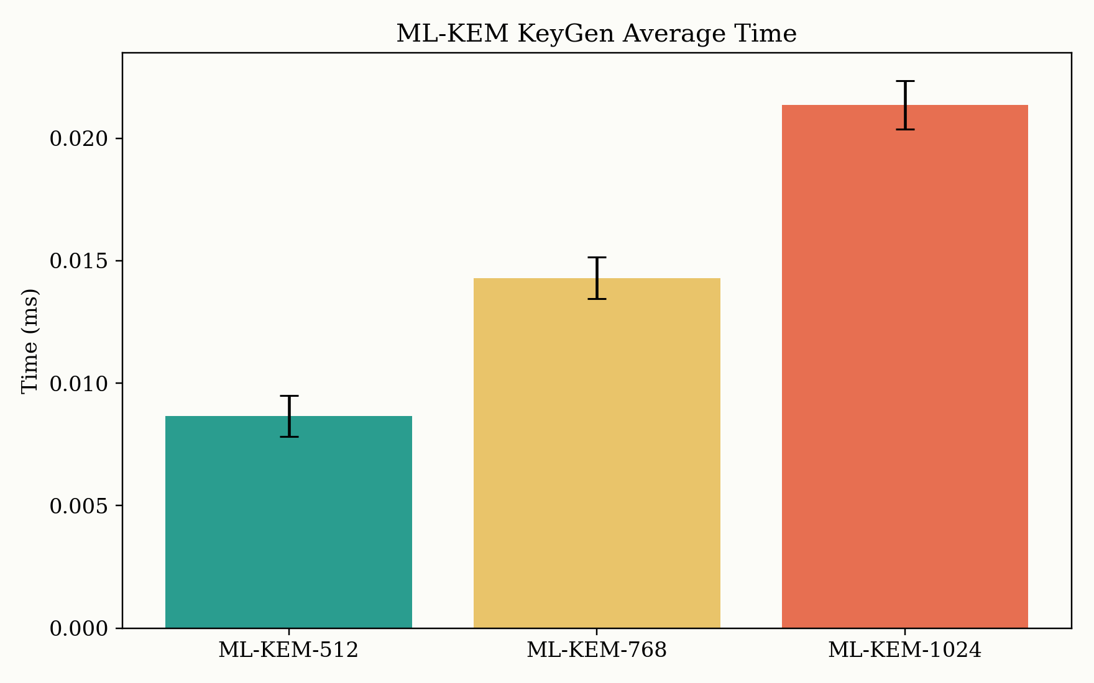
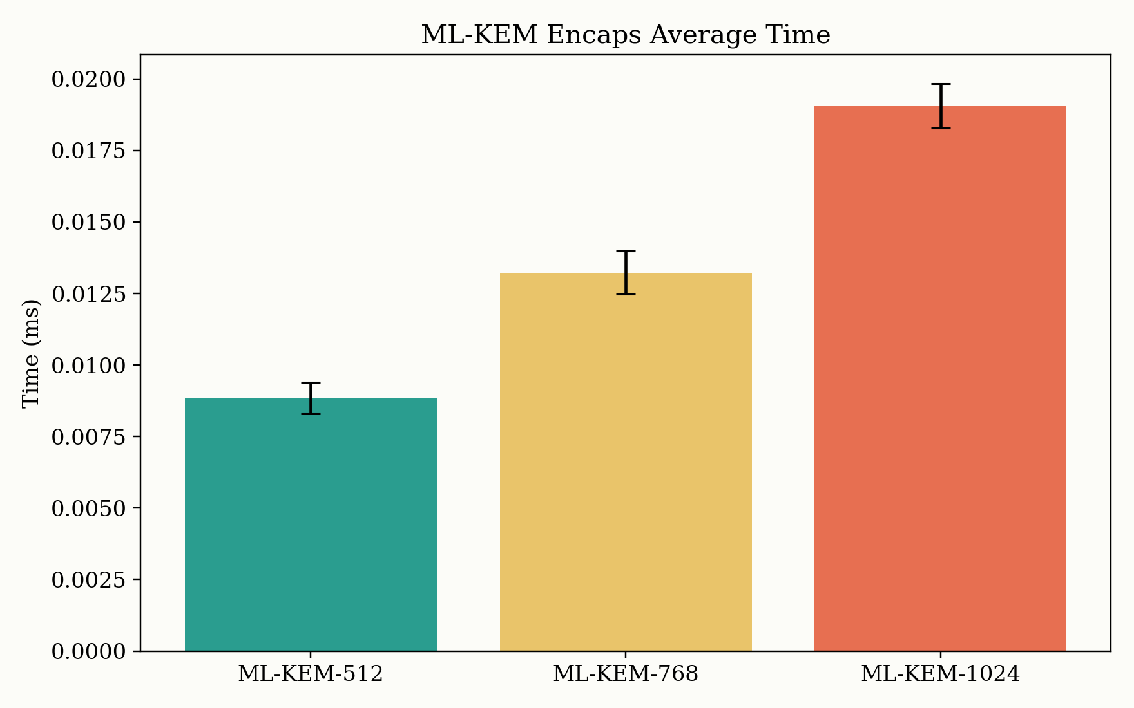
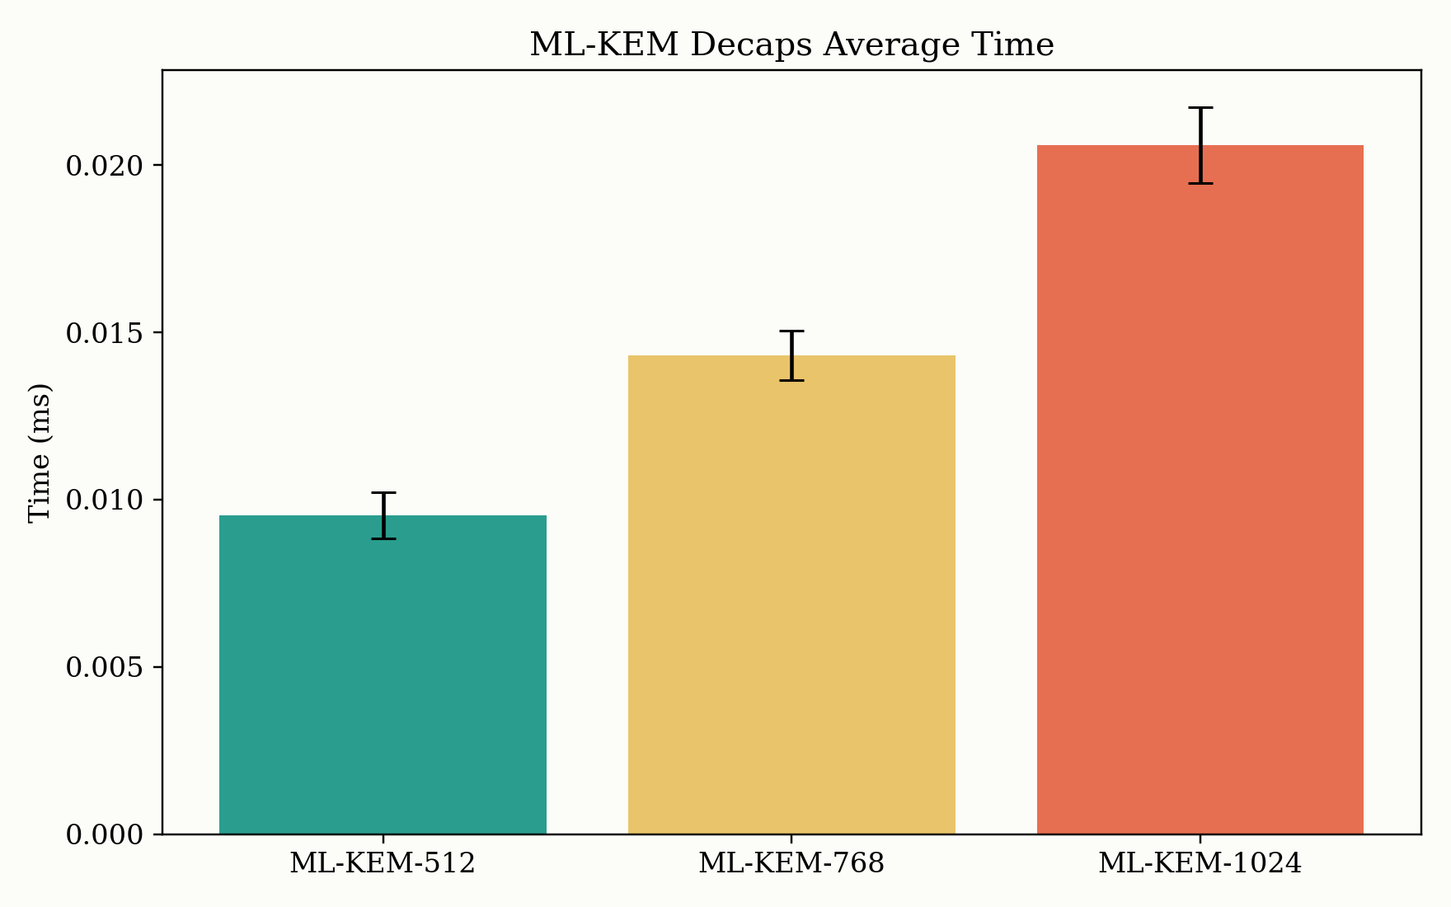
原始结果快照
先看绝对时间：参数集越大，三个核心操作都变慢
参数集 | 级别 | KeyGen (ms) | Encaps (ms) | Decaps (ms) | 公钥(B) | 密文(B)
ML-KEM-512 | 1 | 0.0087 | 0.0089 | 0.0095 | 800 | 768
ML-KEM-768 | 3 | 0.0143 | 0.0132 | 0.0143 | 1184 | 1088
ML-KEM-1024 | 5 | 0.0214 | 0.0191 | 0.0206 | 1568 | 1568
原始观察
从 512 升级到 1024 后，三类操作的平均时延都显著上升；这意味着更高安全等级并不是“免费升级”。
5

Slide 6
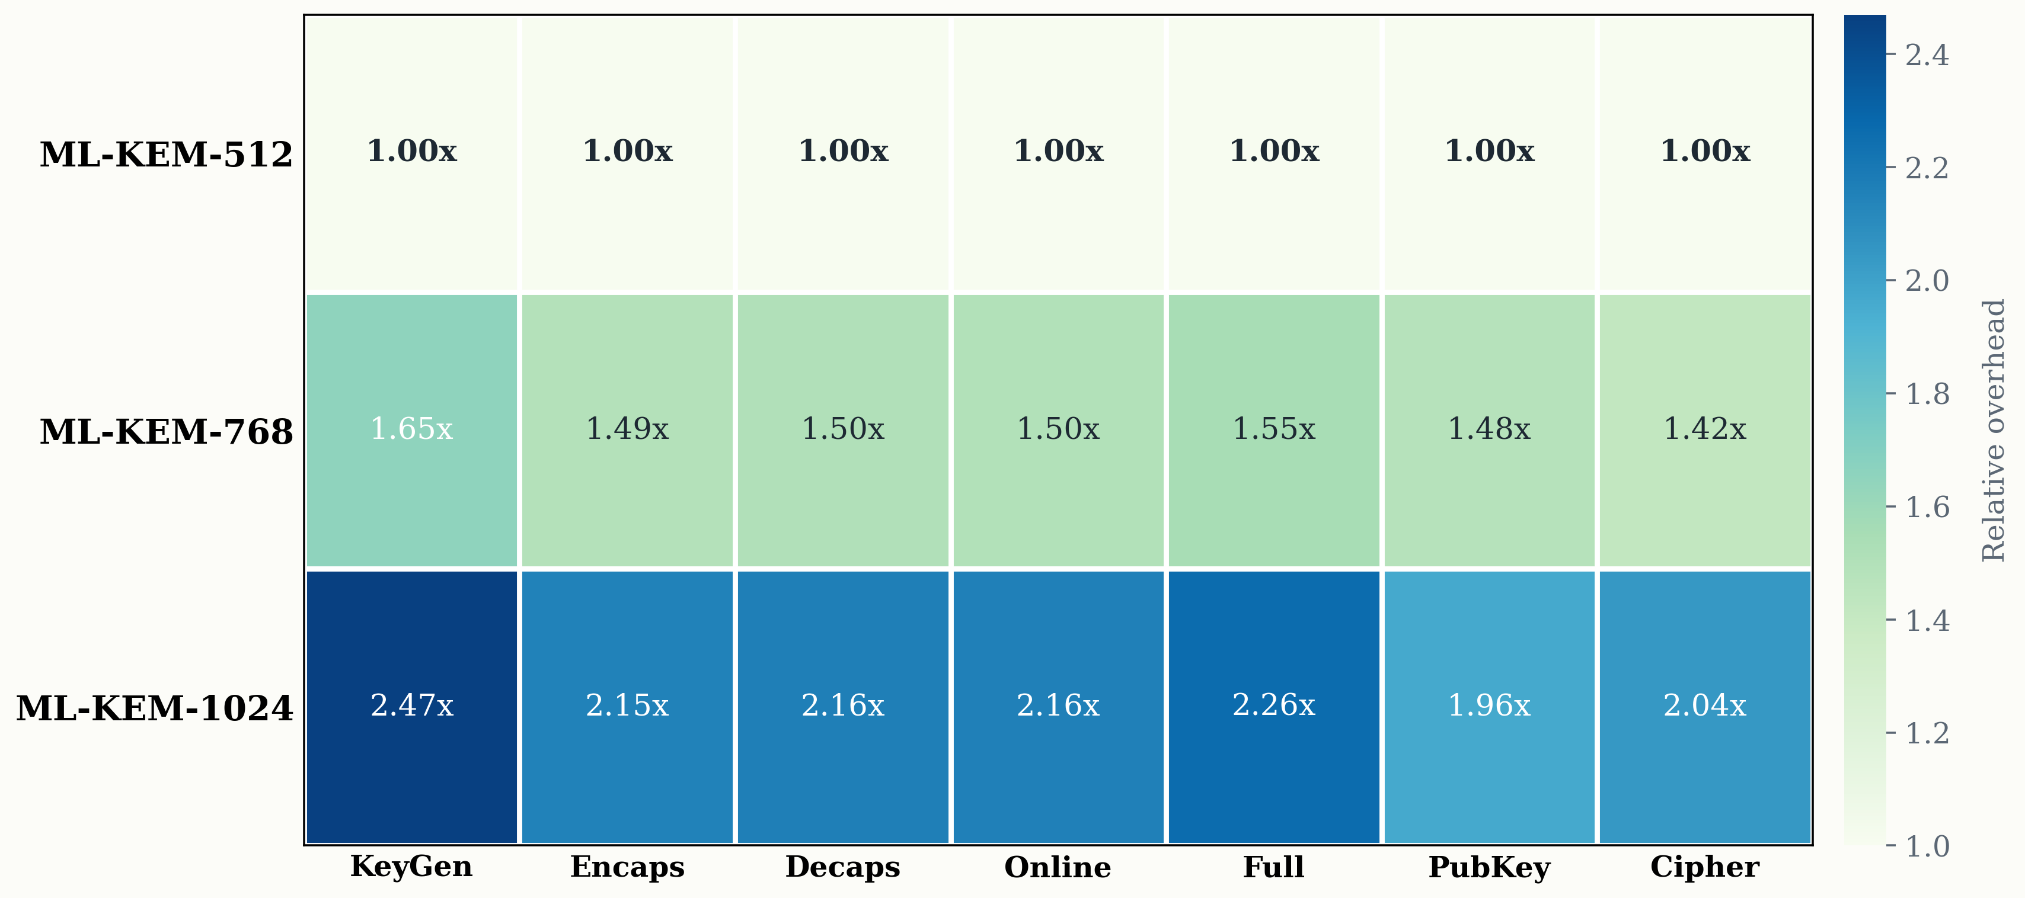
归一化代价分析
以 ML-KEM-512 为基准，看安全升级到底贵了多少
关键信息 1
ML-KEM-768 在时间和尺寸上大致是 1.4x 到 1.6x。
关键信息 2
ML-KEM-1024 在时间上达到约 2.1x 到 2.5x，密钥与密文尺寸接近 2x。
结论
从“增量代价”看，768 是合理折中；1024 的高安全带来非常明确的额外成本。
KeyGen 放大
2.47x
1024 相对 512
Online 放大
2.16x
1024 相对 512
6

Slide 7
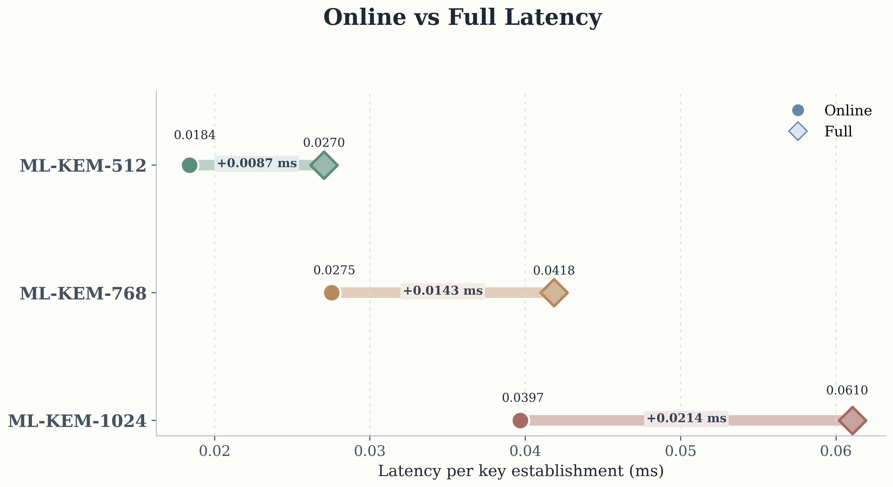
完整密钥建立成本
相比单步时间，更需要关注一次完整协商到底要付出多少
Online Total
0.0184 ms
ML-KEM-512
Online Total
0.0275 ms
ML-KEM-768
Online Total
0.0397 ms
ML-KEM-1024
Full Total
0.0610 ms
1024 最完整成本
部署理解
如果系统需要频繁建立会话密钥，那么 full total 比单步均值更有解释力；768 的整体成本约为 512 的 1.55x，1024 约为 2.26x。
7

Slide 8
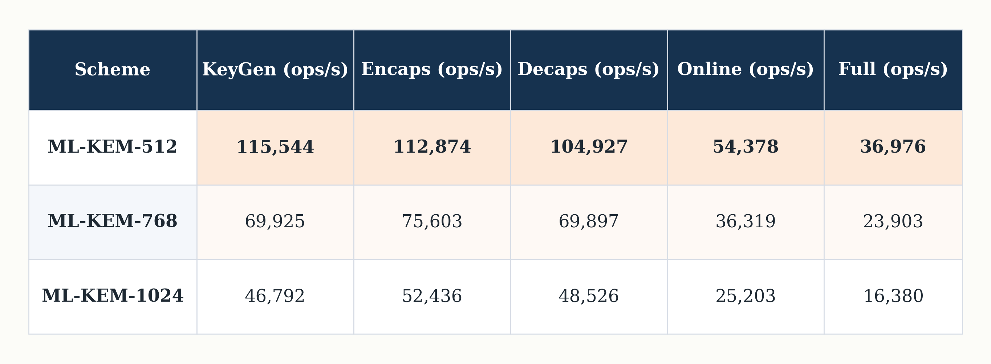
吞吐能力分析
更高安全等级不仅让单次操作更慢，也会降低系统每秒可处理请求数
系统容量
完整密钥建立吞吐从 36,976 ops/s 下降到 16,380 ops/s，1024 仅约为 512 的 44%。
实际意义
在高并发服务器场景下，这种吞吐下降会直接反映为更高 CPU 压力与更低请求处理能力。
Full Throughput
36976 ops/s
ML-KEM-512
Full Throughput
23903 ops/s
ML-KEM-768
Full Throughput
16380 ops/s
ML-KEM-1024
8

Slide 9
三维权衡：速度、尺寸与安全
把结论放回真实决策：不是单看快慢，而是看“值不值得”
ML-KEM-512
速度最快、尺寸最小，适合性能最敏感的环境。
ML-KEM-768
整体最均衡，是安全与代价之间最像“默认选择”的参数集。
ML-KEM-1024
安全最强，但时延、尺寸和吞吐代价都最重，适合高安全优先级场景。
9

Slide 10
结论与选型建议
把实验结果转成可以直接表达的汇报结论
结论 1
ML-KEM 参数集越高，计算时间、数据规模和系统吞吐损失越明显。
结论 2
ML-KEM-768 在安全增强与性能成本之间表现出最清晰的折中属性。
结论 3
ML-KEM-1024 更适合安全优先的关键场景，而不是默认全局替换。
性能优先
ML-KEM-512
低时延 / 高吞吐
均衡默认
ML-KEM-768
综合表现最佳
安全优先
ML-KEM-1024
更高保护等级
10

